Slide 1
স্বাগতম

Slide 2
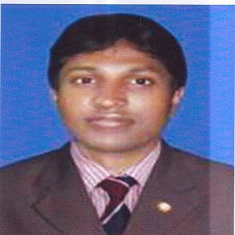
মোঃ তোফায়েল আলম
এম,এস,সি ইন টেক্সটাইল ইঞ্জিনিয়ারিং (বুটেক্স)
ট্রেড ইন্সট্রাক্টর (ড্রেস মেকিং)
সিদ্দিক আকবর ফাউন্ডেশন ভোকেশনাল ট্রেনিং ইন্সটিটিউট
ইনডেক্স নংঃ১৯১০৯০৫২
মোবাইল নংঃ ০১৭২১-১৪১৬১৫

Slide 3
বিষয়ঃ ড্রেস মেকিং-১ (প্রথম পত্র)
শ্রেনীঃ নবম
অধ্যায়ঃ প্রথম
পাঠঃ প্রথম
সময়ঃ ৪০ মিনিট

Slide 4
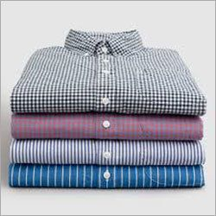
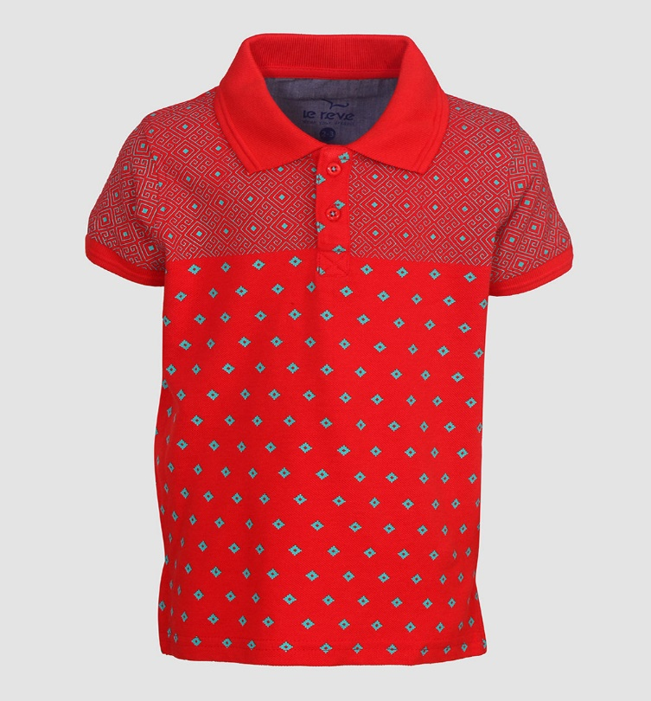
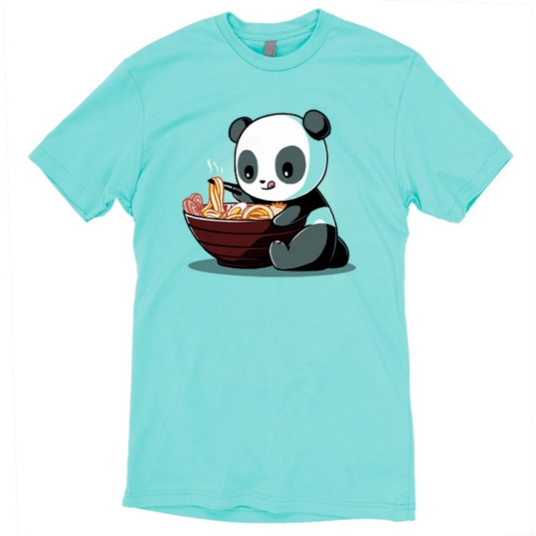
শাড়ী
শার্ট
পোলো শার্ট
লুঙ্গী
টি-শার্ট

Slide 5
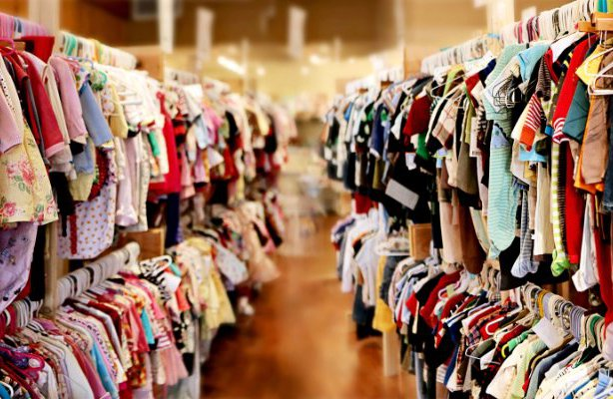
পোশাক সম্পর্কে ধারনা

Slide 6
শিখনফল
এ পাঠ শেষে শিক্ষার্থীরা...
পোশাক কী তা বলতে পারবে;
পোশাকের উৎপত্তি ও পটভূমি সম্পর্কে বলতে পারবে;
পোশাকের প্রয়োজনীয়তা ব্যাখ্যা করতে পারবে।

Slide 7
সভ্য জগতে চলা ও নিজেকে অন্যের নিকট আকর্ষনীয় করে তোলার জন্যকে অন্যের নিকট আকর্ষনীয় করে তোলার জন্য
পারিপাশ্বিক অবস্থা থেকে নিজেকে রক্ষা করতে
ফায়ার সার্ভিস, নভোচারি, জিওটেক এবং আরও অনেক গুরুত্বপূর্ন কাজে
পোশাক

Slide 8
পোশাকের উৎপত্তি
আদিকালে গাছের ছাল,পাতা, লতা ও গরুর চামড়া দিয়ে বস্ত্রের চাহিদা নিবারন
আস্তে আস্তে আশ,সুতা ও কাপড় এর ধারনা নেয়
হস্তচালিত কাপড় বুনন কৌশল রপ্তকরন
কালের বিবর্তনে বর্তমানে আধুনিক সেলাই মেশিন দ্বারা আধুনিক পোশাক তৈরিকরন
গতানুগতিক হস্তচালিত সেলাই মেশিন এ পোশাক তৈরি
হাত দিয়ে সেলাই করে পোশাক তৈরিকরন

Slide 9
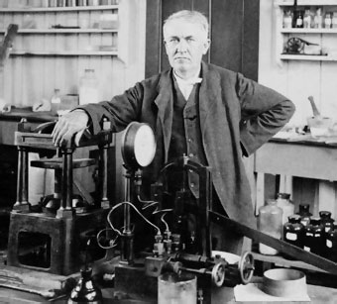
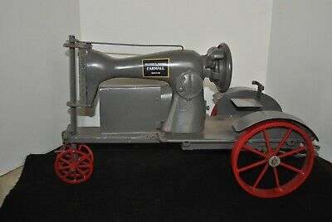
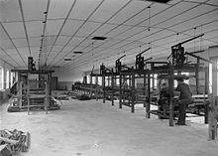
১৭৫৫ সাল ইংল্যান্ডের চালস ফ্রেডরিক সেলাই মেশিন আবিষ্কার
১৮৫১ ইসাক মেরিট সিংগার সেলাই মেশিন আবিষ্কার
পোশাকের ক্রমবিকাশ
১৯৬০ সালে স্থাপিত হয় বাংলাদেশের প্রথম গার্মেন্টস রিয়াজ গার্মেন্টস ঢাকার উর্দূ রোড়ে
১৯২৯ সালে মাত্র ৮০ টি সেলাই মেশিন নিয়ে ফ্যান্সের রাজধানী প্যারিস এ বিশ্বের প্রথম গার্মেন্টস ফ্যাক্টরি স্থাপন

Slide 10
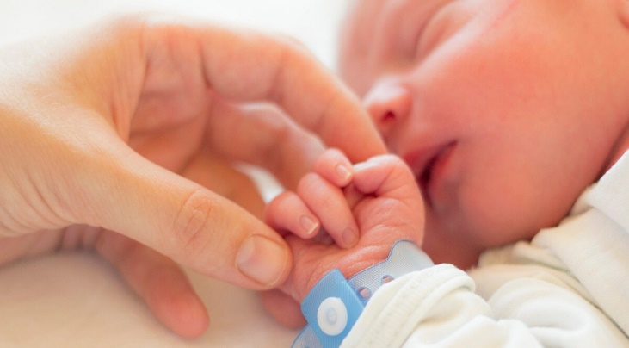
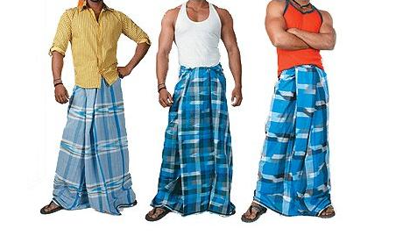
পোশাকের প্রয়োজনীয়তা
সভ্যতার বিকাশ
ত্বক সুন্দর রাখতে
বাহ্যিক সৌন্দর্য বৃদ্ধিতে
মানুষের লজ্জ্বা নিবারন
সামাজিক স্বীকৃতি লাভে
পদমর্যাদার প্রতি সম্মান
রুচির বিকাশে

Slide 11
দলগত কাজ
পোশাকের ক্রম বিকাশ সম্পর্কে তোমরা যা জেনেছ তা ব্যাখ্যা কর

Slide 12
মূল্যায়ন
পোশাক কী ?
কত সালে প্রথম সেলাই মেশিন আবিষ্কার ?
কেন পোশাক পরিধান করি?

Slide 13
বাড়ির কাজ
আদিম কালে মানুষ কেমন ধরনের পোশাক পরিধান করতেন তা তোমার দৃষ্টিকোন থেকে ব্যাখ্যা কর

Slide 14
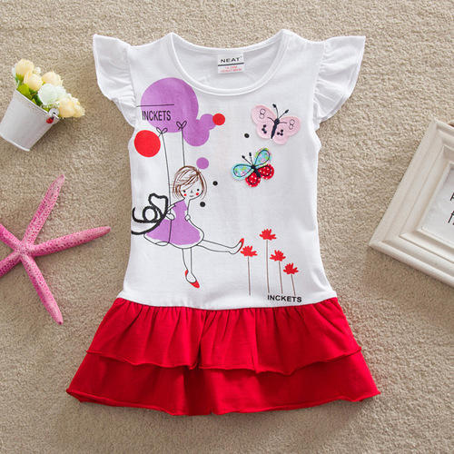
ধন্যবাদ

